Slide 1
Istorijat i razvoj operativnih sistema
Vladimir Filipović

Slide 2
Računari prve generacije
Prvi računari koji su se pojavili 40-tih godina dvadesetog veka bili su zasnovani na elektronskim (vakuumskim) cevima.
Zbog velikog broja glomaznih elektronskih cevi (bilo ih je i do 20.000) računari su bili ogromnih dimenzija, trošili su puno struje i veoma se grejali.

Slide 3
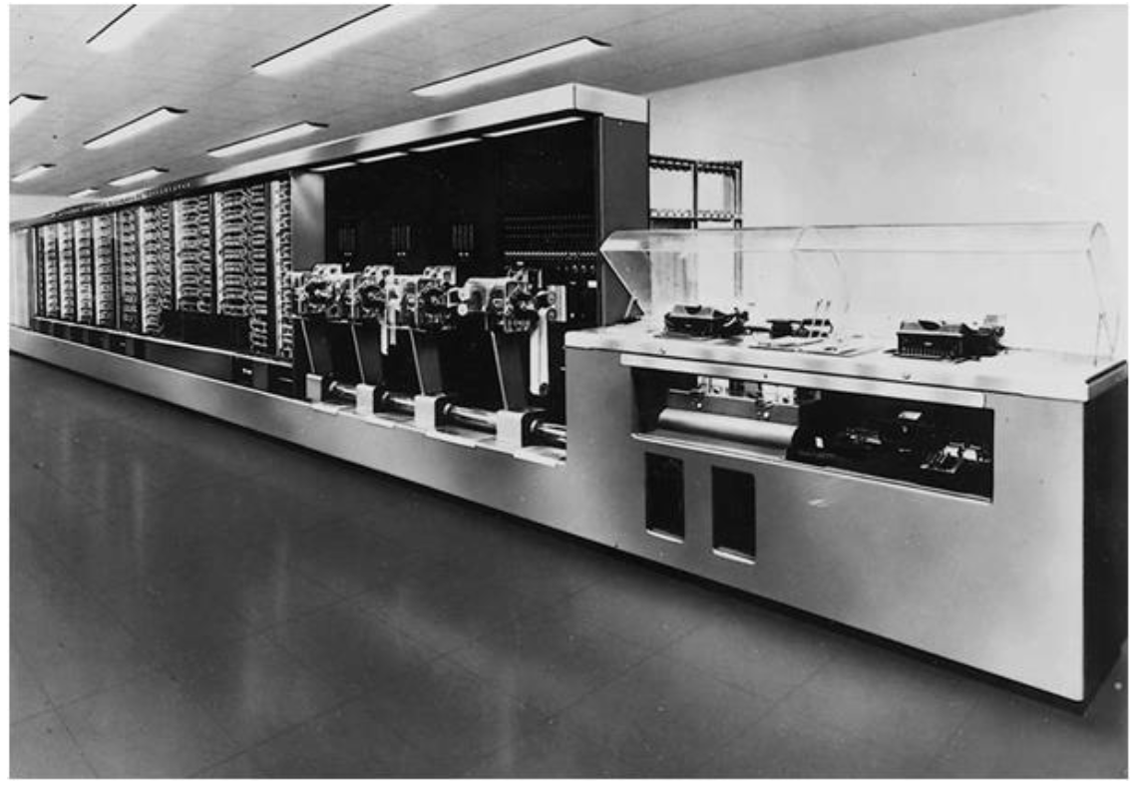

Računari prve generacije (2)

Slide 4
Računari prve generacije (3)
Ulazne tehnologije su se zasnivale na bušenim karticama i magnetnim trakama.
  Bušene kartice je uveo Herman Holerit prilikom USA popisa u pretposlednjoj deceniji XIX veka.
  Magnetne trake se zasnivaju na istom mehanizmu funkcionisanja i na suštinski istoj tehnologiji kao što je to slučaj kod magnetofonskih traka.

Slide 5
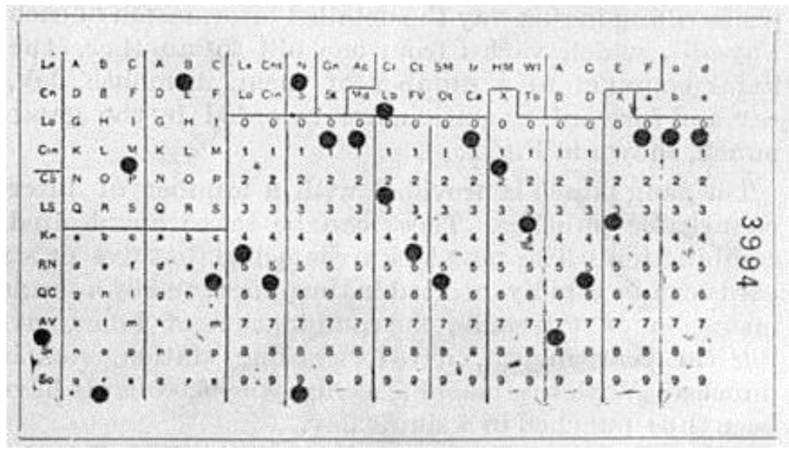

Računari prve generacije (4)

Slide 6
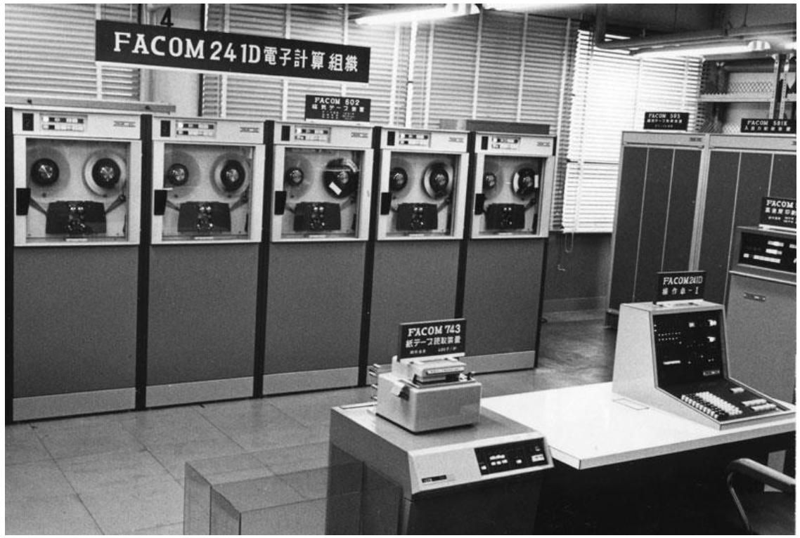
Računari prve generacije (5)

Slide 7
Računari prve generacije (6)
Zbog slabe efikasnosti prvih računarskih sistema, nije bilo potrebe za operativnim sistemima.
Za programiranje se koristio mašinski ili simbolički jezik, a programeri su morali da imaju pripremljen program i podatke pre početka rada na računaru.

Slide 8
Računari prve generacije (7)
Opsluživanje računarskog sistema bilo je potpuno prepušteno operateru, koji je morao da pripremi sve što je potrebno da se zadatak obrade može obaviti.
Sistem je bio spor i izvršavao se samo jedan program tako da je operater bio u mogućnosti da sve potrebne radnje obavi na vreme.
Najveći deo vremena trošio se na poslove operatera i ulazno-izlazne operacije, a mnogo manji deo na rad centralnog procesora.

Slide 9
Nastajanje operativnih sistema
Računari su postajali sve moćniji, pa je vreme potrebno za obavljanje zadatih instrukcija je postalo veoma kratko u odnosu na vreme potrebno da se izvrši promena programera koji koristi računar. Iz tog razloga dolazi do angažovanja obučenih operatera.
Operater je bio osoba koja opslužuje računarski sistem - on je pripremao sve što je potrebno da se zadatak može obaviti.
Tadašnji sistemi su bili spori i imali su mogućnost izvršavanja samo jednog programa, pa je operater mogao da sve potrebne radnje obavi na vreme.

Slide 10
Nastajanje operativnih sistema (2)
Najveći deo vremena trošio se na poslove operatera i ulazno-izlazne operacije, a mnogo manji deo na rad centralnog procesora.
Ovakav način manipulisanja podacima bio veoma neudoban i dovodio do slabe iskorišćenosti procesora, kao najvažnijeg (i najskupljeg) dela računarskog sistema, što dovodi do potrebe da se sistemi učine efikasnijim.
50-tih godina dvadesetog veka se uvodi automatsko punjenje i pražnjenje memorije, koje predstavlja i začetak operativnih sistema.

Slide 11
Nastajanje operativnih sistema (3)
Najveći deo vremena trošio se na poslove operatera i ulazno-izlazne operacije, a mnogo manji deo na rad centralnog procesora.
Ovakav način manipulisanja podacima bio veoma neudoban i dovodio do slabe iskorišćenosti procesora, kao najvažnijeg (i najskupljeg) dela računarskog sistema, što dovodi do potrebe da se sistemi učine efikasnijim.
50-tih godina dvadesetog veka se uvodi automatsko punjenje i pražnjenje memorije, koje predstavlja i začetak operativnih sistema.

Slide 12
Nastajanje operativnih sistema (4)
50-tih godina dvadesetog veka se razvijaju programi koji su imali zadatak da vrše automatske konverzije binarnih i dekadnih podataka.
Računarski centri počeli su da posvećuju pažnju čuvanju podataka kako se oni ne bi izgubili usled računarskih grešaka, trudili su se da prošire sistemske biblioteke kako bi sprečili pogrešno korišćenje resursa, uvedeni su automatski signali za potrebe komunikacije sa operaterom, uvedene su bezbednosne mere, itd.
Sve prethodno pomenute inovacije dovele su do pojave operativnih sistema.

Slide 13
Prvi operativni sistem
Programi koji se izvršavaju u pozadini a služe za planiranje i izvršavanje poslova i upravljanje računarskim resursima predstavljaju prethodnike korisnički orjentisanih operativnih sistema.
Sistem GM-NAA I\O koji je 1956. godine isprogramiran za računar IBM 704 smatra se prvim operativnim sistemom. On je omogućavao automatizovano izvršavanje programa napisanih na simboličkom jeziku.

Slide 14
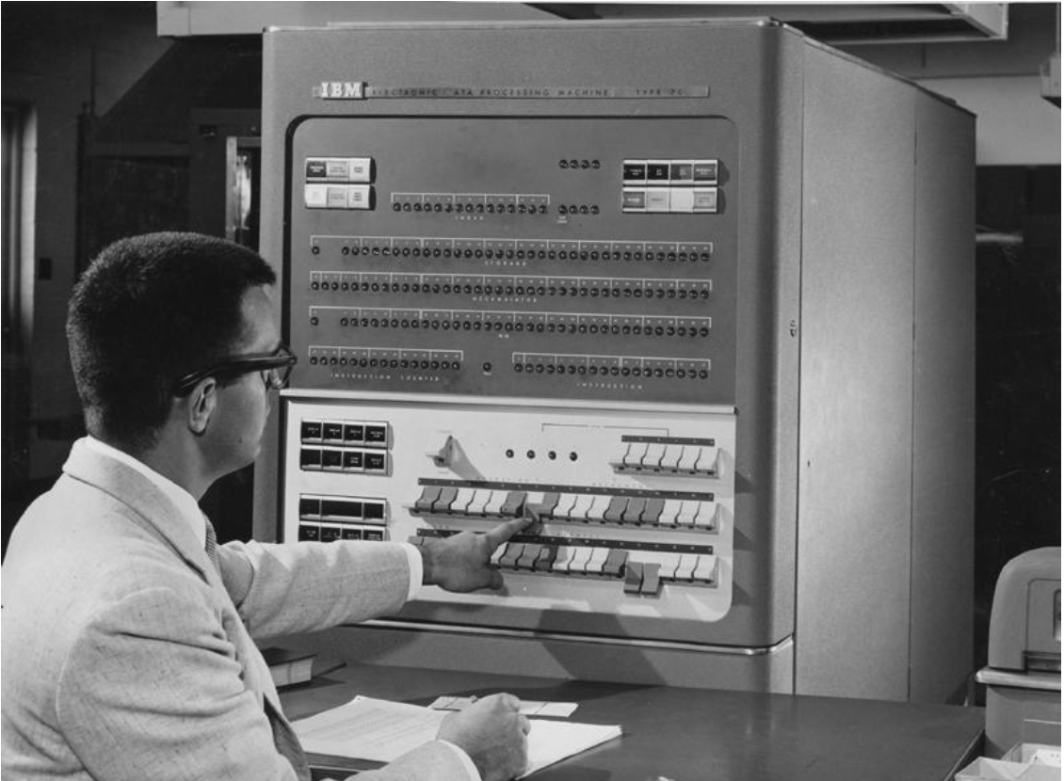
Prvi operativni sistem (2)

Slide 15
Paketna obrada
Sledeća generacija računara, zasnovana na tranzistorima, dovela je i do ekspanzije novih koncepata. Jedan od koncepata koji postoji i danas je paketna (serijska, batch) obrada.
Ovakav način izvršavanja programa podrazumeva da se oni nadovezuju jedan na drugi, tj. da se blokovi kartica korisničkih programa ređaju jedna za drugom.
Računari specijalizovani za ulazno-izlazne operacije bi se koristili za prenos podataka sa uredno složenih bušenih kartica na magnetne trake.

Slide 16
Paketna obrada (2)
Potom bi se magnetna traka prenosila na računar specijalizovan za obradu sa posebno podržanim matematičkim operacijama.
Sledeći postupak bi se ponavljao sve dok se ne izvrše svi programi sa ulazne magnetne trake:
    Operativni sistem specijalizovanog računara vodio je računa o punjenju i pražnjenju memorije.
    Operativni sistem specijalizovanog računara bi učitavao program sa ulazne trake, zatim i program za izvršavanje učitanog korisničkog programa sa trake;
    Operativni sistem specijalizovanog računara bi izvršavao program i na kraju bi zapisao rezultat na izlaznu magnetnu traku.

Slide 17
Paketna obrada (3)
Izlazna traka bi se na kraju prenosila na računar specijalizovan za ulazno-izlazne operacije kako bi se rezultati odštampali.
Ovakav pristup omogućavao je da se u trenutku izvršavanja jednog programa učitava sledeći koji je na redu.
Smatra se da je 1962. godine kompanija CSC (Computer Science Corporation) razvila sistem EXEC II koji je prvi podržavao obradu paketnog tipa a koristio se na računarima UNIVAC 1107.

Slide 18
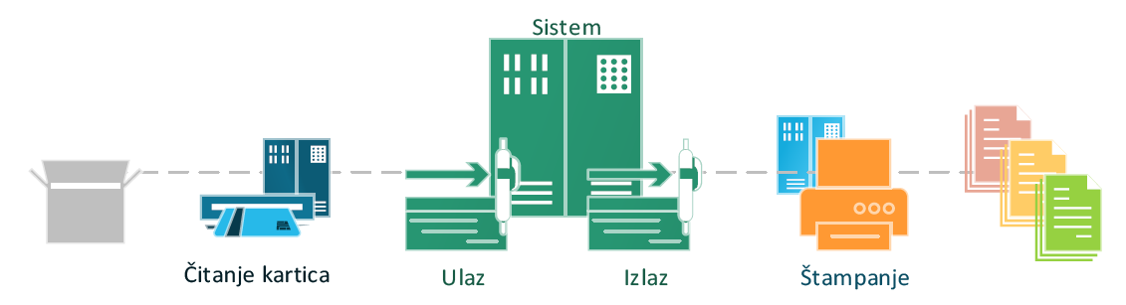

Paketna obrada (4)

Slide 19
Multiprogramiranje
Treća generacija računara zasnovana na integrisanim kolima, sredinom šezdesetih godina dvadesetog veka, dovela je do velikog ubrzanja rada, ali i do velikog nesklada u brzinama između procesora i periferija.
Periferije su u to vreme bili mehanički uređaji, a većina poslova je zahtevala saradnju ovih komponenti, jer programi obično naizmenično rade sa ulazno-izlaznim uređajima i obrađuju podatke i tako sve dok se program ne izvrši do kraja.
Vremenske jedinice kojom su se merile brzine rada procesora bila je ns, diskova - ms a štampača - s.

Slide 20
Multiprogramiranje (2)
Iz tih razloga procesor je bio nedovoljno iskorišćen jer je često morao da čeka na sporije komponente.
Multiprogramiranje kao bitan koncept u razvoju operativnih sistema, trebalo je da pruži rešenje za gore navedene probleme.
Osnovna ideja multiprogramiranja je bila da se u radnu memoriju smesti više programa (procesa) kako bi se poboljšala iskorišćenost procesora.
Memorija bi se podelila na delove (particije) u koje bi se učitavali programi.

Slide 21
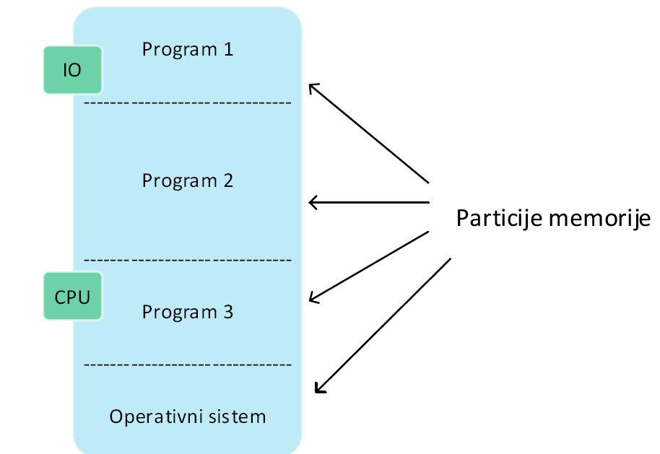

Multiprogramiranje (3)

Slide 22
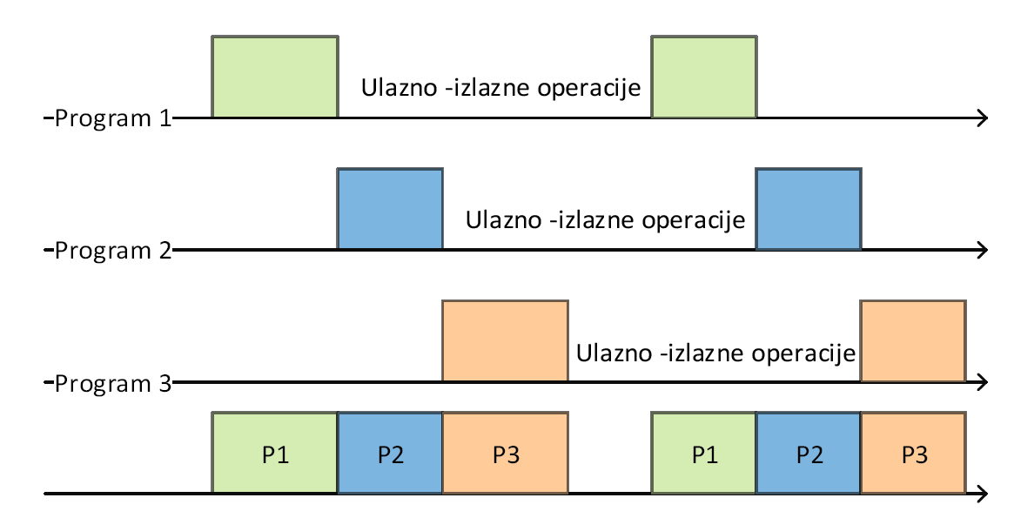

Multiprogramiranje (4)
Programi koji imaju potrebu da rade na procesoru bi se smenjivali na njemu tako da on uvek bude zaposlen, a dok se jedan program izvršava na procesoru drugi imaju mogućnost da izvršavaju ulazno-izlazne operacije.

Slide 23
Multiprogramiranje (5)
Glavni cilj multiprogramiranja je maksimalno povećanje iskorišćenosti sistema, ali je sa druge strane poželjno da vreme izvršavanja programa bude što manje.
Iz tog razloga, pri projektovanju operativnih sistema se morao napraviti balans kada su ove dve stvari u pitanju.

Slide 24
Multiprogramiranje (5)
Glavni cilj multiprogramiranja je maksimalno povećanje iskorišćenosti sistema, ali je sa druge strane poželjno da vreme izvršavanja programa bude što manje.
Iz tog razloga, pri projektovanju operativnih sistema se morao napraviti balans kada su ove dve stvari u pitanju.
Na ideji multiprogramiranja zasnovani su još neki bitni koncepti u računarstvu poput multikorisničkog interaktivnog rada (time sharing), multitaskinga i multiprocesiranja.

Slide 25
Multikorisnički interaktivni rad
Multikorisnički interaktivni rad (time sharing) je koncept koji se zasniva na deljenju računara između više korisnika.
Pošto je više korisnika zahtevalo rad na računaru, a procesori su bili dovoljno moćni da obrade zahteve, javio se problem deljenja procesora između više korisnika.
Procesor nije bilo moguće podeliti fizički pa se došlo na ideju da se podeli „vremenski“ tako što bi svaki korisnik dobio određeno vreme u kojem bi imao procesor na raspolaganju.

Slide 26
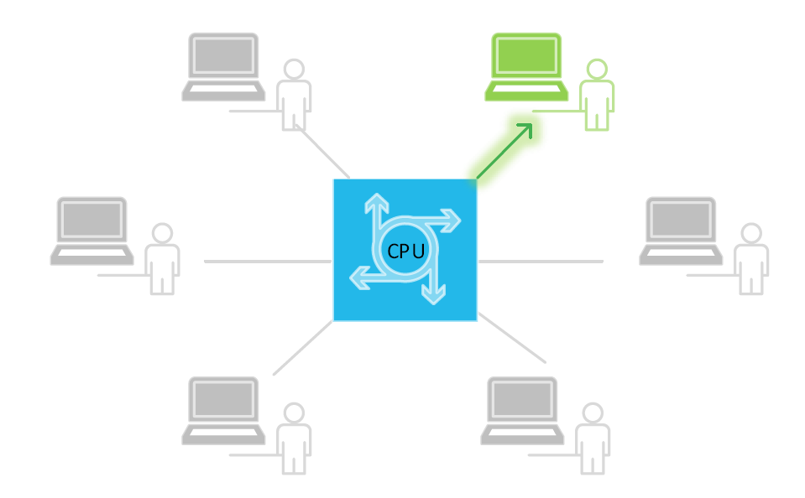

Multikorisnički interaktivni rad (2)

Slide 27
Multikorisnički interaktivni rad (3)
Po isteku dodeljenog vremena procesor bi dobio sledeći korisnik i tako naizmenično, u krug.
Mali vremenski intervali koje korisnik često dobija stvarali su iluziju da korisnik na raspolaganju ima procesor koji sve vreme radi samo za njega.

Slide 28
Multitasking
Multitasking se odnosi na efikasniji način implementacije ideje multiprogramiranja:
  Izvorno multiprogramiranje podrazumeva da se više procesa konkurentno izvršava na procesoru, tako da se jedan proces izvršava na procesoru sve dok na red ne dođu ulazno-izlazne operacije (kada se on prekida i procesor dodeljuje sledećem procesu koji na njega čeka);
  Multitasking podrazumeva da je jedinica izvršavanja na procesoru posao (task), koji ne mora da obuhvata izvršavanje procesa na procesoru između dve ulazno-izlazne operacije.

Slide 29
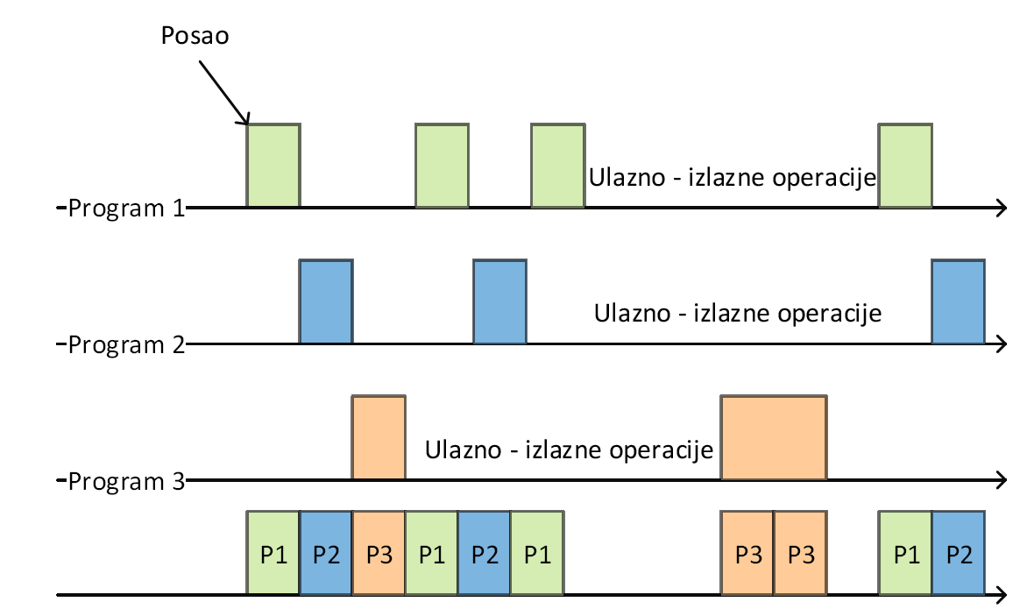

Multitasking(2)

Slide 30
Multitasking (3)
Ovaj pristup podrazumeva da se sistem organizuje na sličnim principima tako što će proces po izvršavanju posla osloboditi procesor za sledeći posao procesa koji je na redu (slično kao i kada je multiprogramiranje u pitanju).

Slide 31
Multiprocesiranje
Multiprocesorski sistemi su pojam u računarstvu koji doživljava ekspanziju u najnovijoj generaciji računara.
Multiprocesiranje se obično odnosi na postojanje više procesora u računarskom sistemu koji hardverski omogućavaju izvršavanje više poslova različitih, ali i istih procesa u određenom trenutku.
Multiprocesorski sistemi nemaju klasičnu „Fon Nojmanovsku“ arhitekturu.
Multiprocesorski sistemi mogu biti: multicore (2-8 procesora) i manycore (na desetine, stotine, hiljade procesora)

Slide 32
Neki značajni operativni sistemi
Opisuju se neki od najvažnijih operativnih sistema koji su obeležili razvoj računarstva.
U sisteme koji su obeležili razvoj računarstva spadaju:
  Multics;
  Unix;
  GNU/HURD
  Linux;
  Microsoft: DOS i Windows;
  Apple OS;
  Android.

Slide 33
Multics
Operativni sistem Multics (Multiplexed Information and Computing Service) je bio zajednički pokušaj najvećih kompanija i univerziteta da naprave operativni sistem u koji bi bila implementirana sva najbolja, do tada poznata, rešenja.
Učesnici u projektu su želeli da za moćne računare kreiraju operativni sistem koji će biti u stanju da radi sa velikim brojem terminala.
Budućnost računarstva su videli tako da u svakom gradu postoji moćan centralni računar, a da građani u svojim domovima poseduju terminale uz pomoć kojih (modemom) pristupaju glavnom računaru.

Slide 34
Multics (2)
Na razvoju Multics sistema, od 1964. godine, bili su zaposleni veliki timovi stručnjaka i neki od najboljih programera tog vremena.
U ovaj operativni sistem su implementirani svi najbolji do tada poznati algoritmi.
Međutim, Multics se u praksi pokazao veoma loše jer je puno procesorskog vremena trošio na donošenje odluka (na svoj rad), a malo ostavljao korisnicima.
Projekat razvoja ovog sistema je bio i veoma skup.
Multics nikada nije ozbiljno zaživeo na računarima.

Slide 35
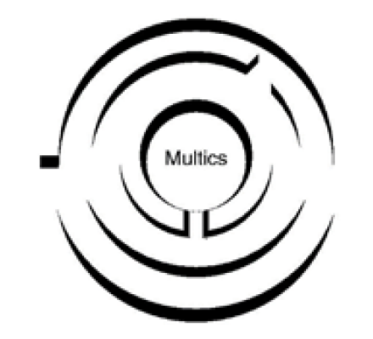

Multics (3)
Iako je u krajnjoj liniji bio neuspešan, ovaj operativni sistem je ostavio dubok trag u kasnijoj evoluciji operativnih sistema.
Imajući u vidu osnovnu koncepciju ovog sistema, on se može smatrati pretečom Interneta.

Slide 36
UNIX familija operativnih sistema
Krajem šezdesetih i početkom sedamdesetih godina dvadesetog veka, programeri iz Bell laboratorija Ken Tompson (Ken Thompson) i Denis Riči (Dennis Ritchie), koji su među poslednjima napustili rad na sistemu Multics, su odlučili da napišu operativni sistem za mini računar PDP – 7.
Ovaj sistem je bio uprošćena varijanta Multics-a, a iz se njega razvio operativni sistem UNIX (Uniplexed Information and Computing System).

Slide 37
UNIX familija operativnih sistema (2)
Ken Tompson je kreirao programski jezik B na osnovu kojeg je Denis Riči osmislio programski jezik C kako bi na njemu bio isprogramiran deo operativnog sistema.
Kritični delovi sistema su bili isprogramirani na asembleru, a ostatak na programskom jeziku C.
U drugoj iteraciji kompletan UNIX je napisan na jeziku C, što je značajno doprinelo njegovoj prenosivosti na različite sisteme.

Slide 38
UNIX familija operativnih sistema (3)
Kompanija Bell je imala monopol nad telefonijom i nije smela da se bavi računarstvom i nastavi rad na UNIX-u, pa je doneta odluka da se kompletan kôd ustupi univerzitetima i drugim kompanijama kako bi se sistem dalje razvijao.
Ovaj korak je verovatno bio presudan kako za sam UNIX tako i za razvoj operativnih sistema uopšte:
Najpoznatije verzije UNIX-a implementirane su na Univerzitetu Berkli, sa oznakom BSD (Berkeley Softvare Distributions) koje su takođe distribuirane američkim univerzitetima radi daljeg usavršavanja.

Slide 39
UNIX familija operativnih sistema (4)
Brojni proizvođači računara koji su razvijali sopstvene varijante operativnog sistema UNIX:
    SunOS - kompanije Sun Microsystems, zasnovan na sistemu BSD UNIX v4.2;
    System V UNIX - kompanije AT&T (BELL);
    XENIX - kompanije Microsoft.
System V Release 4 (SVR4) je verzija UNIX-a koja je nastala 1988. godine kombinacijom dobrih rešenja iz verzija: Sun OS/BSD, AT&T System V Release 3 i XENIX operativnih sistema. Ova verzija je ubrzo postala standard i polazna osnova za dalji razvoj UNIX sistema.

Slide 40
UNIX familija operativnih sistema (5)
X/Open konzorcijum je 1984. godine osnovalo nekoliko evropskih proizvođača Unix-a, radi promovisanja otvorenih standarda u polju informaciono komunikacionih tehnologija.
Spajanjem OSF (Open Software Foundation) i X/Open-a, 1996. godine se formira „Otvorena grupa“ (The Open Group), koja je i danas prepoznata kao sertifikaciono telo za UNIX.

Slide 41
GNU/HURD
Ričard M. Stolman (Richard M. Stallman) je 1983. godine pokrenuo inicijativu koja je trebalo da dovede do stvaranja slobodnog operativnog sistema na osnovama UNIX-a.
Ovaj projekat nazvan je GNU (GNU’s Not UNIX).
Projekat je dobro napredovao u svim delovima osim kada je u pitanju bilo jezgro.
GNU/HURD jezgro se dosta sporo razvijalo a prvo javno testiranje 1996. godine pokazalo je dosta nedostataka ovog jezgra.

Slide 42
GNU/Linux
Finski programer Linus Torvalds je 1991. godine započeo rad na izradi operativnog sistema za računare koji koriste procesor Intel 80386.
Prvo je napisao jednostavan emulator za terminale koji je koristio za povezivanje sa UNIX sistemom na fakultetu, a onda je nastavio da ga razvija i poboljšava.
Linus je bio inspirisan operativnim sistemom Minix koji je par godina ranije za potrebe svojih kurseva razvio Endru Tanenbaum (Andrew Stuart "Andy" Tanenbaum).

Slide 43
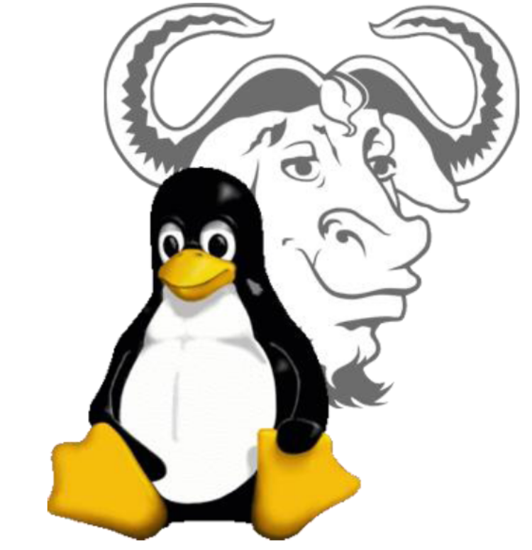

GNU/Linux (2)
Za razliku od Minix-a koji je imao mikrojezgro, prva verzija Linusovog jezgra, koja je u septembru 1991. godine postala javno dostupna, bila je monolitna.
Vrlo brzo, javno dostupna je postala i verzija sa izvornim kodom. Linus Torvalds je tom prilikom pozvao sve programere da se pridruže projektu.

Slide 44
GNU/Linux (3)
Linusovo jezgro je dobio ime Linux, i spajanjem Linux jezgra i GNU alata kompletiran je operativni sistem GNU/Linux.
Danas postoji veliki broj različitih distribucija GNU/Linux sistema a neke od najpoznatijih su: Ubuntu, Slackware, Debian, Fedora, SuSE i druge.
Sve verzije operativnog sistema GNU/Linux odlikuje stabilnost, brzina i visok stepen bezbednosti.
U nekim situacijama se ovaj operativni sistem naziva samo Linux, protiv čega su zastupnici GNU ideologije.

Slide 45
GNU/Linux (4)
Jezgro Linux operativnog sistema je softver otvorenog koda sa licencom GNU GPL (General Public Licence, verzija 2.0).
Ovo znači da su korisnici slobodni da preuzimaju izvorni kôd i prave izmene, ali imaju obavezu da, ako dalje distribuiraju izmenjen sistem, moraju korisnicima da daju prava koja su sami iskoristili.

Slide 46
Operativni sistemi Microsoft-a
Operativni sistem CP/M, firme Digital Research, koji je sredinom sedamdesetih godina dvadesetog veka razvio Geri Kildal (Gary Kildall) bio je namenjen osmobitnim računarima koji su imali mikroprocesore Intel 8080 i Zilog Z80.
Ovaj sistem je imao višeslojnu arhitekturu što je bio prvi slučaj da kod operativnih sistema postoji nivo apstrakcije koja ga deli u nezavisne celine.
Kompanija Intel je 1981. godine proizvela mikroprocesor 8088 sa 16-bitnom arhitekturom i IBM-u je bio potreban novi operativni sistem koji bi je podržao.

Slide 47
Operativni sistemi Microsoft-a (2)
Firma Digital Research odlučila da ostane pri svojim 8-bitnim rešenjima i ne razvija 16-bitni operativni sistem.
Bil Gejts (Bill Gates), koji je bio na čelu tada skromne firme Microsoft, imao je viziju: „računar na svakom radnom stolu i u svakom domu“.
Kompanija IBM sa Microsoft-om sklapa ugovor o kupovini 16-bitnog operativnog sistema MS-DOS. Taj sistem je razvila kompanija Seattle Computer Products pod nazivom 86-DOS, ali ga je Microsoft otkupio, prilagodio potrebama sistema, licencirao pod novim imenom i prodao IBM-u.

Slide 48
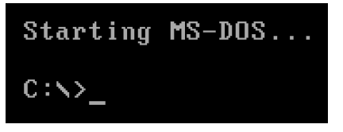

Operativni sistemi Microsoft-a (3)
IBM je ovaj sistem instalirao na prvi personalni racunar PC 1981. godine pod nazivom PC-DOS.
Primarni zadatak operativnog sistema DOS je bilo upravljanje diskovima.
Nije imao grafički korisnički interfejs već su se komande zadavale iz konzole, tj. iz linijskog korisničkog interfejsa.

Slide 49
Operativni sistemi Microsoft-a (4)
Kada se, 1984. godine, pojavio Apple Macintosh, dolazi do naglog porasta interesovanja za grafičkim korisničkim interfejsom.
Microsoft je to na vreme shvatio i snage usredsredio na kreiranje grafičkog interfejsa. U novembru 1985. pojavila se prva verzija Windows-a koji je bio grafička nadogradnja na DOS.
Ovaj operativni sistem nije bio najbolje rešenje jer je u tom trenutku mogao da se napravi bolji, koji podržava više memorije, multitasking, itd. Međutim, Microsoft je ovim sistemom želeo da napravi brzi prelazni korak kako ne bi izgubio tržište.

Slide 50
Operativni sistemi Microsoft-a (5)
Od prve, ne tako uspešne verzije Windows-a, pa do danas predstavljeno je na desetine manje-više uspešnih verzija koje su kompaniju Microsoft promovisale u lidera kada su u pitanju operativni sistemi na računarima.
U toj familiji sistema, Windows-a NT predstavlja prekretnicu, jer je on prvi među njima koji je potpuno nezavisan od DOS-a. Od njega pa nadalje, u okviru novih operativnih sistema ostaje samo emulacija starog sistema koja je neophodna kako bi se omogućila kompatibilnost sa starim programima.

Slide 51
Operativni sistemi Microsoft-a (6)
Poslednje verzije operativnog sistema kompanije Microsoft su redizajnirane i imaju potpuno novi pristup kada su grafički korisnički interfejsi u pitanju.
Najveću novinu predstavlja činjenica da se ovi sistemi mogu koristi na serverima, moćnim računarima, PC računarima ali i na tabletima i pametnim telefonima. Dakle, njihov interfejs se može koristiti kako na ekranima osetljivim na dodir tako i korišćenjem miša i tastature.

Slide 52
Operativni sistemi Apple-a
Operativni sistemi kompanije Apple sa grafičkim korisničkim interfejsom pojavili su se 1984.
Verzija 7.6 koja se pojavila 1996. godine je prva verzija koja je nosila naziv Mac OS, dok su se prethodne zvale sistemski softver i isporučivale uz hardver.
Prve verzije sistema su bile namenjene isključivo Macintosh računarima. Međutim, kada je Apple napravio konfiguraciju računara sa PC hardverom, onda je i sistem prilagođen takvoj arhitekturi.

Slide 53
Operativni sistemi Apple-a (2)
Prva izdanja operativnih sistema kompanije Apple su imala mogućnost da pokreću i izvršavaju samo jedan program (uz operativni sistem) u određenom trenutku.
Tek je verzija System Software 5.0 dopuštala sistemu da pokreće više programa odjednom.
Vremenom su realizovane mnoge verzije ovog proizvođača koje su nosile imena velikih mačaka.
Pošto su nazivi vrsta velikih mačaka iskorišćeni, Apple tim je odlučio da se, počevši od verzije 10.9 (Mavericks), verzije operativnih sistema nazivaju po mestima u Kaliforniji.

Slide 54
Operativni sistemi Apple-a (3)
iOS je mobilni operativni sistem koji razvija kompanija Apple 2007. godine za pametne telefone iPhone.
Kasnije je podržao druge uređaje kompanije Apple (iPodTouch, iPad, iPad mini, itd.).
Naziv sistema je do juna 2010. godine bio iPhone OS da bi od tada postao samo iOS.
Praktično, iOS je mobilna verzija sistema OS X.
Epohalna novina koju je ovaj sistem doneo je korisnički interfejs koji se zasniva na multitač (multitouch, višedodirnom) pristupu.

Slide 55
Operativni sistemi Apple-a (4)
Pre pojave iOS-a, telefoni nisu imali ekran osetljiv na dodir ili je on bio rezistivni i zahtevao relativno jako pritiskanje i nije imao mogućnost registrovanja više dodira u istom trenutku.
Situacija se promenila ugradnjom kapacitivnih ekrana u iPhone uređaje. Usavršeno je skrolovanje i omogućeno uveličavanje prstima (pinch-to-zoom) što su i bile glavne novine koje je Apple doneo ovim modelom.

Slide 56
Operativni sistem Android
Android je jedan od najpopularnijih operativnih sistema za mobilne uređaje.
Prvenstveno je namenjen za mobilne uređaje osetljive na dodir, kao što su pametni telefoni i tablet računari.
Zasnovan je na Linux operativnom sistemu.
Njegov razvoj je započela kompanija Android, koju je kompanija Google 2005. godine otkupila.
Android je predstavljen javnosti dve godine kasnije, a prvi telefon (HTC Dream) sa Android operativnim sistemom je prodat u oktobru 2008. godine.

Slide 57
Operativni sistem Android (2)
Kompanija Google razvija Android u saradnji sa konzorcijumom Open Handset Alliance, koji čine hardverske, softverske i telekomunikacione kompanije pobornici otvorenih standarda za mobilne uređaje.
Android je projekat otvorenog koda (open-source) što znači da proizvođačima omogućava da ga menjaju i prilagođavaju potrebama svojih uređaja.
Ovakav način licenciranja omogućio je veliku popularnost sistema jer je privukao pažnju programera koji su dobili slobodu da razvijaju različite aplikacije.

Slide 58
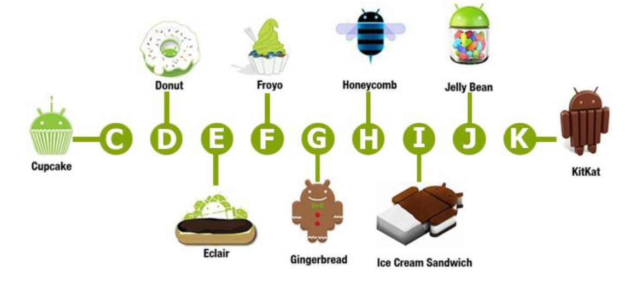
Operativni sistem Android (3)

Slide 59
Operativni sistem Android (4)
Interakcija korisnika sa operativni sistemom se odvija slično kao i kada je u pitanju iOS.
Hardverske komponente pametnih telefona poput: akceleometra, žiroskopa, senzora rastojanja, itd. koriste se da bi neke aplikacije odgovorile na dodatne korisničke akcije.

Slide 60
Evolucija operativnih sistema
55
60
65
70
75
80
85
90
95
00
03
IOCS
IBSYS
CTSS
DOS/360
OS/360
MULTICS
CP/CM5
RSX-11M
TSO
UNIX
RT-11
CP/M
DOS/VDSE
MVS/370
VM/370
UNIXV.7
VMS 1.0
SYSTEM III
4.1BSD
XENIX
MS-DOS 1.0
SUN OS
DR/DOS
VS
MVS/XA
VM/XA
SYSTEM V
AIX
4.2BSD
OS/2
POSIX
MACH
WIN 3.0
AIX/370
OSF/1
4.3BSD
VMS 5.4
WIN 3.1
SYSTEM V.4
VS/ESA
MVS/ES
VM/ESA
AIX/ESA
SOLARIS 2
LINUX
4.4BSD
WIN NT
WIN 9X
VMS 7.3
WIN 2000
LINUX 2.6
SOLARIS 10
WIN XP
WIN Server 2003

Slide 61
Zahvalnica
Najveći deo materijala iz ove prezentacije je preuzet iz knjige „Operativni sistemi“ autora prof. dr Miroslava Marića i iz slajdova sa predavanja koje je držao prof. dr Marić.
Hvala prof. dr Mariću na datoj saglasnosti za korišćenje tih materijala.

